Slide 1
Mathematik hinter Wahlen
Bild, Namen, Datum

Slide 2


Wahlsysteme
Verhältniswahl
Mehrheitswahl
absolut
relativ

Slide 3
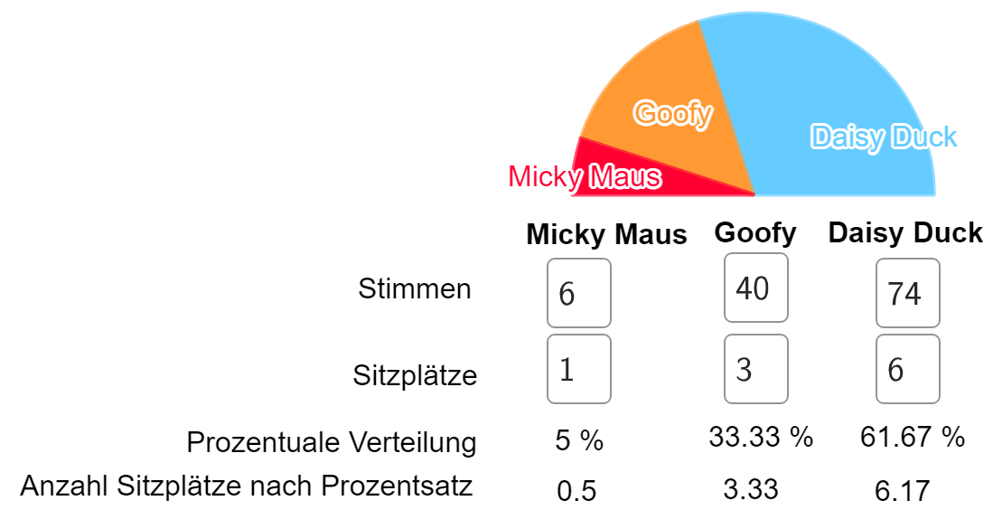
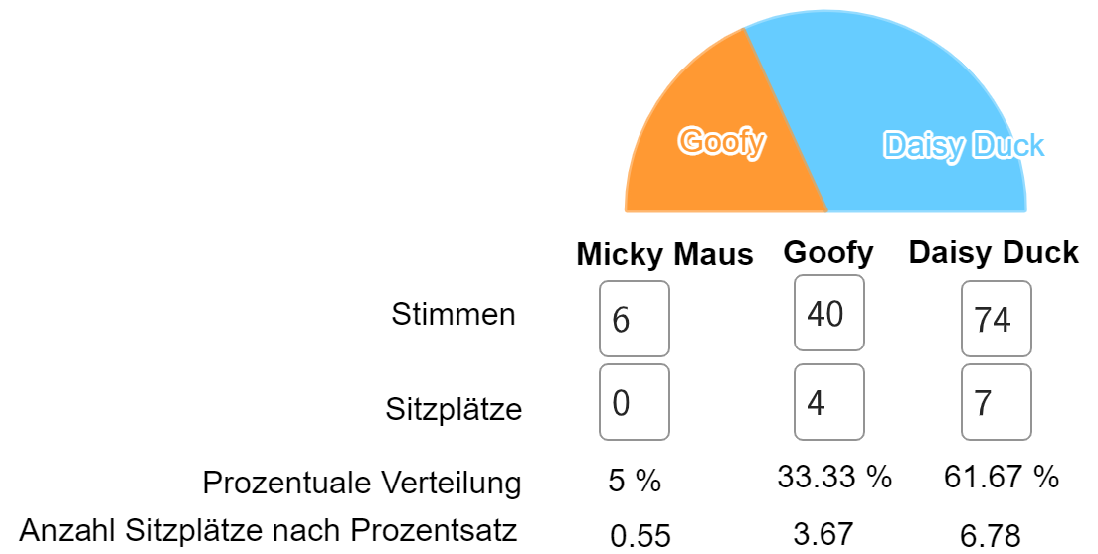
Niemeyer
10 Sitzplätze
11 Sitzplätze
Alabama- / Sitzzuwachs- Paradoxon

Slide 4
D‘Hondt
Wahlergebnis | 74 | 40 | 6
Teiler: 1 | 74 | 40 | 6
Teiler: 2 | 37 | 20 | 3
Teiler: 3 | 24.67 | 13.33 | 2
Teiler: 4 | 18.5 | 10 | 1.5
Teiler: 5 | 14.8 | 8 | 1.2
Teiler: 6 | 12.33 | 6.67 | 1
Teiler: 7 | 10.57 | 5.71 | 0.86
1
2
3
5
Teiler?
Tabelle?
Einsatz Landtags- / Bundestagswahl?
4
8
6
7
9
10

Slide 5
Sainte-Laguë
Wahlergebnis | 74 | 40 | 6
Teiler: 0.5 | 148 | 80 | 12
Teiler: 1.5 | 49.33 | 26.67 | 4
Teiler: 2.5 | 29.6 | 16 | 2.4
Teiler: 3.5 | 21.14 | 11.43 | 1.71
Teiler: 4.5 | 16.44 | 8.89 | 1.33
Teiler: 5.5 | 13.45 | 7.27 | 1.09
Teiler: 6.5 | 11.38 | 6.15 | 0.92
1
2
10
3
5
Teiler?
Tabelle?
Einsatz Landtags- / Bundestagswahl?
4
8
6
7
9

Slide 6
Sitzzuwachs-Paradoxon

Slide 7
Verzerrung Verfahren
Bild Stimmenverteilung
Bilder Sitzverteilung

Slide 8
Ergebnis Menti Umfrage Entenhausen

Slide 9
Aktueller Bezug
Überschriften Artikel

Slide 10
Fazit?
Es gibt nicht ein festes Wahlsystem oder so was

Slide 11
Puffer - Taxikosten

Slide 12
Quellen

